Slide 1
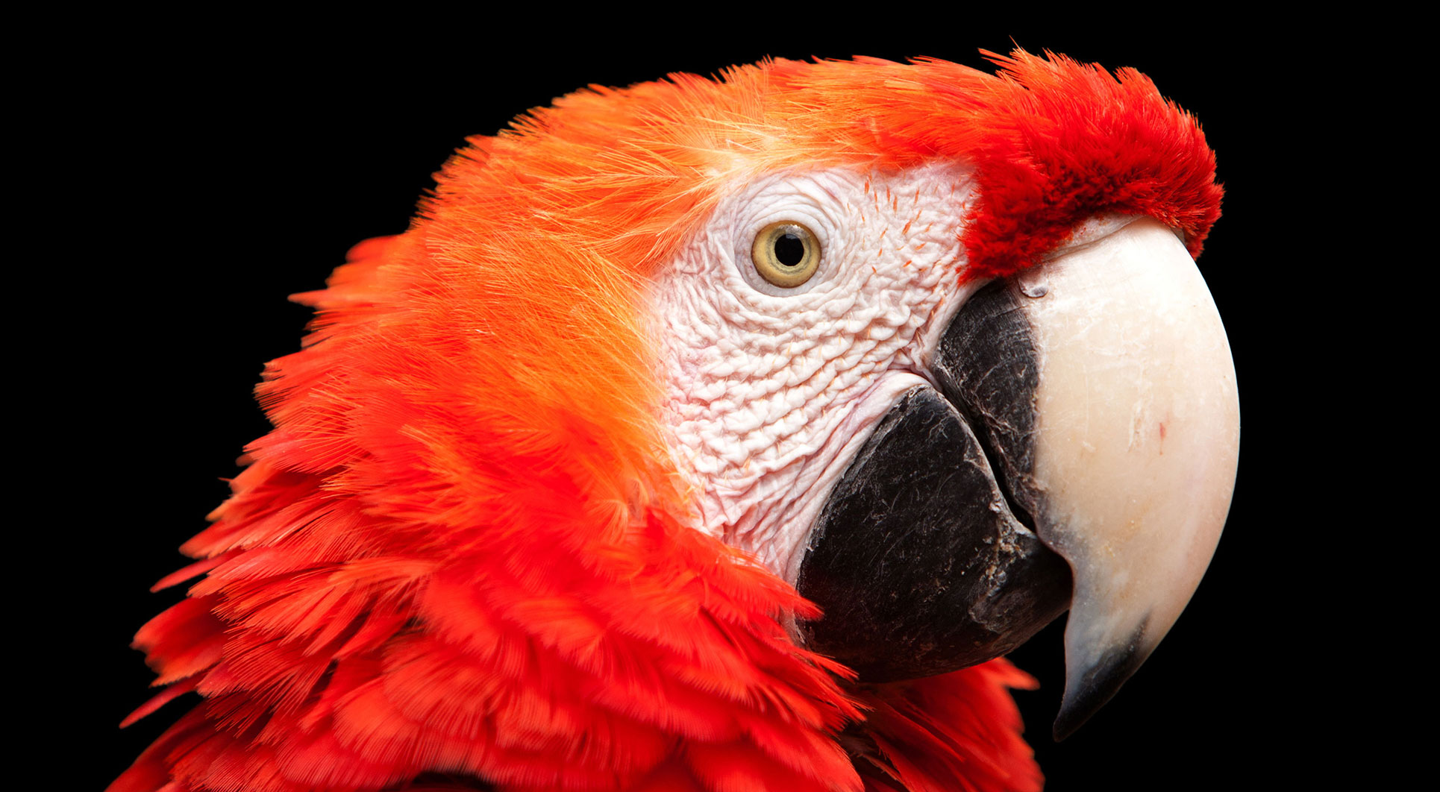
4.5 range与推导式
《Python青少年趣味编程》
小牛叔出品

Slide 2
1、 内容
推导式本质上是一个产生一系列值的工具，虽然推导式只有一条语句，但它却可以产生各种各样的有规律的数列、集合、字典等。
[x for x in range(10)]

Slide 3
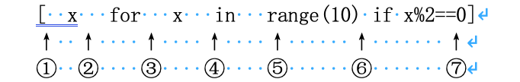
2、 形式

Slide 4
2、 推导式应用
team = ['张飞','赵云','张辽','马谡','韩信','吕布','关羽','马超','马忠','黄忠']
print({name[0] for name in team})

